Slide 1
Spring Transaction
5 Spring Transaction

Slide 2
Definición de transacción .-
Una transacción se define como un conjunto de operaciones que o bien se ejecutan todas o no se ejecuta ninguna.
5 Spring Transaction

Slide 3
Propiedades ACID .-
Atomicidad; todas las operaciones se ejecutan como un todo.
Consistencia; Si el sistema es consistente antes de la transacción, debe seguir siéndolo al finalizar esta.
Aislamiento; Nadie puede acceder a los datos involucrados en una transacción mientras esta esté en marcha.
Durabilidad; Los datos de la transacción tras efectuar el commit, deben ser permanentes.
5 Spring Transaction

Slide 4

TransactionManager .-
Puede ser:
  DataSourceTransactionManager
  HibernateTransactionManager
  JpaTransactionManager
5 Spring Transaction

Slide 5
Transacciones en Spring .-
Tenemos 3 formas de crear una transacción:
  Programativa
  Declarativa sin anotaciones
  Declarativa con anotaciones
5 Spring Transaction

Slide 6

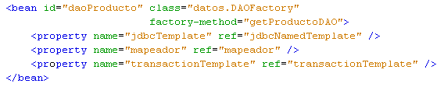
1. Programativa .-
Para el modelo programativo necesitamos declarar un TransactionTemplate.
En el dao inyectamos el TransactionTemplate como propiedad:
5 Spring Transaction

Slide 7
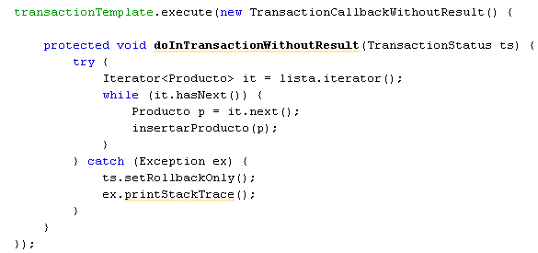
Utilización en el dao .-
Todo lo que hagamos dentro del método doInTransaction estará en la misma transacción.
5 Spring Transaction

Slide 8
2. Declarativa sin anotaciones .-
Es necesario incluir los espacios de nombres:
No hay que definir un TransactionTemplate
Utiliza AOP, para ello es necesario 2 nuevos componentes:
  <tx:advice>
  <aop:config>
5 Spring Transaction

Slide 9
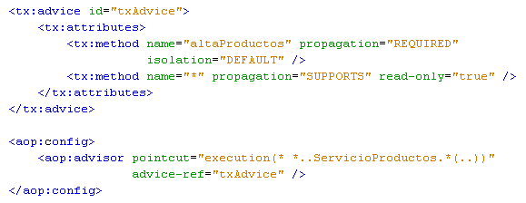
Continuación .-
OJO!! .- 2 puntos delante del nombre de la clase
5 Spring Transaction

Slide 10
Modelos de propagación .-
MANDATORY; el método debe ejecutarse dentro de una transacción. Si no existe, se genera una excepción.
NESTED; el método debe ejecutarse dentro de una transacción anidada, si no existe se genera una nueva.
NEVER; No debe existir una transacción, su la hubiera genera excepción.
NOT_SUPPORTED; No debe ejecutarse dentro de una transacción, si existiese esta se quedaría suspendida.
REQUIRED; el método debe ejecutarse dentro de una transacción. Si no existe, se genera una nueva.
REQUIRES_NEW; el método debe ejecutarse dentro de una transacción nueva. Si ya existe, esta se quedaría suspendida.
SUPPORTS; Soporta transacciones, si existe se ejecutará en este contexto, si no , no pasa nada.
5 Spring Transaction

Slide 11
Modelos de aislamiento .-
DEFAULT; Nivel de aislamiento predeterminado de la BBDD.
READ_UNCOMMITED; Puede leer cambios que aun no se han aplicado. Es peligroso ya que puede efectuar lecturas sucias.
READ_COMMITED; permite las lecturas de transacciones simultaneas que se han aplicado. Puede darse lectura fantasma y no repetible
REPEATABLE_READ; varias lecturas del mismo campo generan el mismo resultado a menos que la tx los modifique. Se puede producir lectura fantasma
SERIALIZABLE; Cumple con el principio ACID.
5 Spring Transaction

Slide 12
3. Declarativa con anotaciones .-
Es necesario incluir los espacios de nombres:
Este elemento indica a Spring que examine todos los beans o métodos anotados como @Transactional
5 Spring Transaction

Slide 13
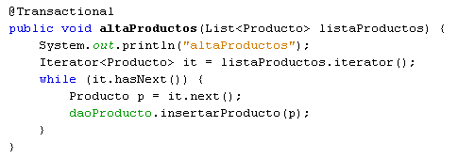
Continuación .-
5 Spring Transaction

